Slide 1
Platformă Medicală Inteligentă cu Analiză Predictivă
Autor:Nadolu Radu-Dimitri
Coordonator:Șef lucr. dr. ing. Paul-Ștefan Popescu
Facultatea de Automatică, Calculatoare și Electronică

Slide 2
Necesitatea digitalizării proceselor medicale
Centralizarea informațiilor într-o singură platformă
Integrarea inteligenței artificiale ca suport pentru diagnostic
Aplicarea tehnologiilor web moderne și a tehnicilor de Machine Learning

Slide 3
Funcționalități principale
Flux integrat pe roluri
Module centrale
Pacient
→
Programări
calendar, disponibilitate, cereri
Fișe medicale
istoric, prescripții, documente
Platformă web
ASP.NET Core + Razor Pages
Autentificare pe roluri
Doctor
→
→
AI mamografii
benign / malign, probabilități
Comunicare
mesagerie, notificări SignalR
Asistent
→
Administrator
→
Rezultat: toate operațiile clinice sunt centralizate într-un singur flux controlat și trasabil.

Slide 4
Tehnologii utilizate
WEB
NET
DB
AI
HTML5 / CSS3
Bootstrap
JavaScript + Fetch
Razor Pages
ASP.NET Core 9
C#
ASP.NET Identity
SignalR
Entity Framework Core
SQL Server
Migrații
Soft-delete
Python
PyTorch
FastAPI
EfficientNet-V2-S
Aplicația web gestionează fluxul clinic, iar microserviciul AI rulează separat inferența pe imagini.

Slide 5
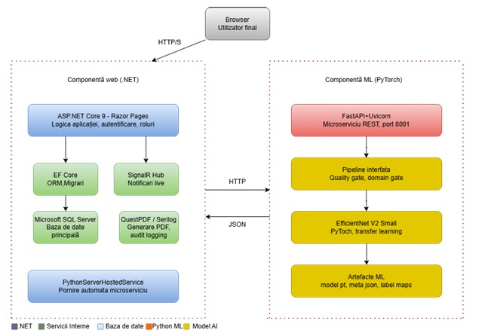
Arhitectura
Sistemului

Slide 6
Mammogram Mastery Dataset (Mendeley Data, 2024)
Pipeline tehnic de procesare
Setul de Date
Pipeline Tehnic
Volum Total: 10.430 de imagini mamografice digitale (Greyscale).
Structura Datasetului:
Imagini Originale: 745 de imagini brute, colectate direct din clinică.
Imagini Augmentate: 9.685 de imagini generate prin tehnici de procesare pentru extinderea setului.
Tip Problemă: Clasificare binară standard (BENIGN / MALIGNANT).
Validarea Modelelor: Datasetul include subseturi dedicate pentru antrenare și validare, permițând evaluarea riguroasă a capacității de generalizare pe ambele clase.
Dataset
Standardizare
rezoluție
Normalizare
Augmentare
dinamică
Regularizare
Antrenare
algoritm
Rezultate
→
→
→
→
→
→
10.430 imagini
Mammogram Mastery
224 × 224 px
tensori + statistici
ImageNet
rotații, translații,
flip orizontal
Random Erasing
Label smoothing
EfficientNet-V2-S
transfer learning
probabilități
benign / malign
Ideea slide-ului: imaginea nu intră direct în model. Ea trece printr-un lanț controlat de preprocesare, regularizare și validare.
Link dataset: https://data.mendeley.com/datasets/fvjhtskg93/1

Slide 7
Arhitectura modelului și deciziile tehnice
Funcții de activare
Ieșire și eficiență
ReLU
f(x)=max(0,x)
rapidă, simplă
poate bloca neuroni pe valori negative
SiLU / Swish
f(x)=x·sigmoid(x)
netedă, păstrează semnal negativ mic
gradienți mai stabili
SoftMax
transformă logit-urile în probabilități normalizate
P(benign)+P(malign)=1
Precizie mixtă AMP
calcule rapide FP16/BF16 + stabilitate FP32
consum mai mic de memorie și inferență mai rapidă
• EfficientNet-V2-S folosește transfer learning pe ImageNet.
• Fine-tuning-ul adaptează clasificatorul la mamografii.
• SoftMax nu decide diagnosticul singur: medicul validează rezultatul.

Slide 8
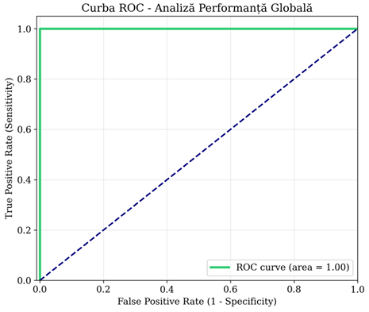
Cum se interpretează metricile modelului
Acuratețe
Acuratețe balansată
Precizie
Recall
F1
(TP+TN)/(Total)
(Recall+Specificitate)/2
TP/(TP+FP)
TP/(TP+FN)
2·P·R/(P+R)
procentul total de predicții corecte
mai corectă când clasele sunt dezechilibrate
cât de corecte sunt predicțiile pozitive
câte cazuri reale pozitive sunt găsite
echilibru între precizie și recall
Metrici statistice folosite în validare
Testare suplimentară
Pe lângă imaginile din dataset, am folosit și imagini externe de pe internet pentru a verifica dacă aplicația rulează corect și pe exemple care nu provin direct din setul de antrenare.
• MCC verifică performanța pe toate cele patru valori ale matricei de confuzie.
• Kappa Cohen estimează acordul modelului peste nivelul întâmplării.
• AUC/ROC arată separarea dintre clase pe toate pragurile de decizie.

Slide 9
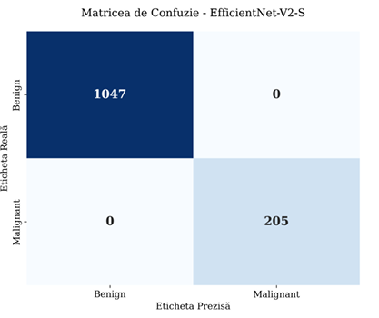
Stabilitatea modelului la schimbarea pragului
Tabelul pragurilor de decizie
Prag
Acuratețe
Precizie
Recall
Specificitate
F1
Cum citim pragurile
0.1 favorizează recall-ul.
0.9 favorizează precizia.
0.5 și 0.7 rămân ideale pe setul validat.
0.1
0.9984
0.9903
1.0000
0.9981
0.9951
0.3
0.9992
0.9951
1.0000
0.9990
0.9976
0.5
1.0000
1.0000
1.0000
1.0000
1.0000
0.7
1.0000
1.0000
1.0000
1.0000
1.0000
0.9
0.9992
1.0000
0.9951
1.0000
0.9976
Interpretare: 0.5 și 0.7 păstrează toate metricile la 1.0000. Pragurile extreme schimbă ușor precizia sau recall-ul, dar modelul rămâne stabil și fără zonă mare de indecizie.

Slide 10
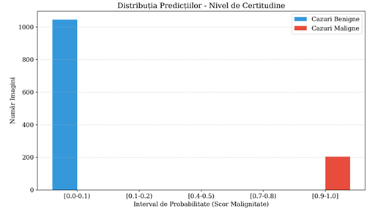
Distribuția Predicțiilor și Robustețea
Separarea Categorică a Claselor
Distribuția Vizuală a Scorurilor
Interval [0.0 - 0.1) (Siguranță Benign): 1.045 de imagini.
Interval [0.9 - 1.0] (Siguranță Malign): 204 imagini.
Zona gri (Incertitudine în jur de 0.5): 0 imagini.
Modelul prezintă o polarizare puternică la extreme, eliminând cazurile de "indecizie" în diagnostic.

Slide 11
Modulul de Analiză Predictivă
Integrare și Funcționare Back-End
Control Medical și Cazuri la Limită
Arhitectură Decuplată: Modulul predictiv rulează direct în fișa pacientului din secțiunea AI Center.
Comunicare Inter-Server: La acțiunea „Analyze with AI”, nucleul .NET transmite asincron imaginea către microserviciul Python FastAPI prin cereri HTTP POST.
Procesare Pipeline: Serviciul Python preia mamografia, execută standardizarea la 224x224 pixeli și rulează inferența pe rețeaua EfficientNet-V2-S.
Salvare Structurată: Rezultatul clasificării este returnat ca obiect JSON și persistat automat în baza de date SQL Server.
Suport Decizional (Human-in-the-Loop): Sistemul nu înlocuiește decizia clinică; medicul are opțiuni dedicate de „Validate Manually” sau „Reject” pentru confirmarea diagnosticului.
Tratarea Datelor Externe: Alerta „No dataset ground-truth available for this upload” gestionează elegant încărcarea unei imagini noi, custom, din afara setului de date istoric.
Notificări în Timp Real: Statusul analizei și raportul generat sunt transmise instantaneu către portalul pacientului prin WebSockets (SignalR).

Slide 12
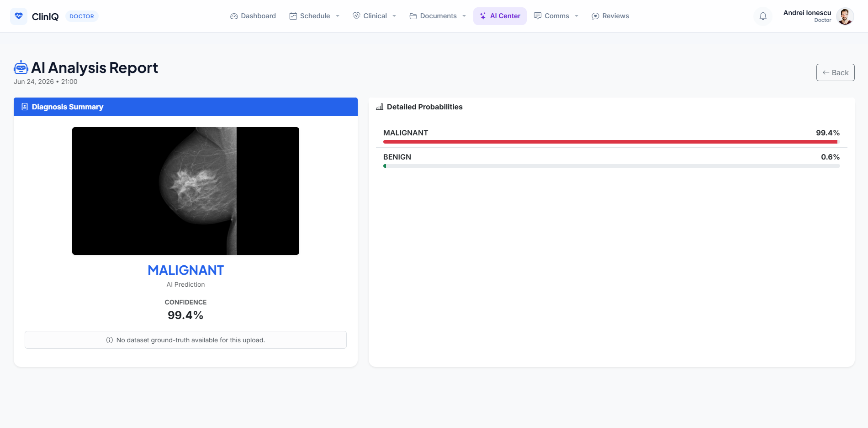
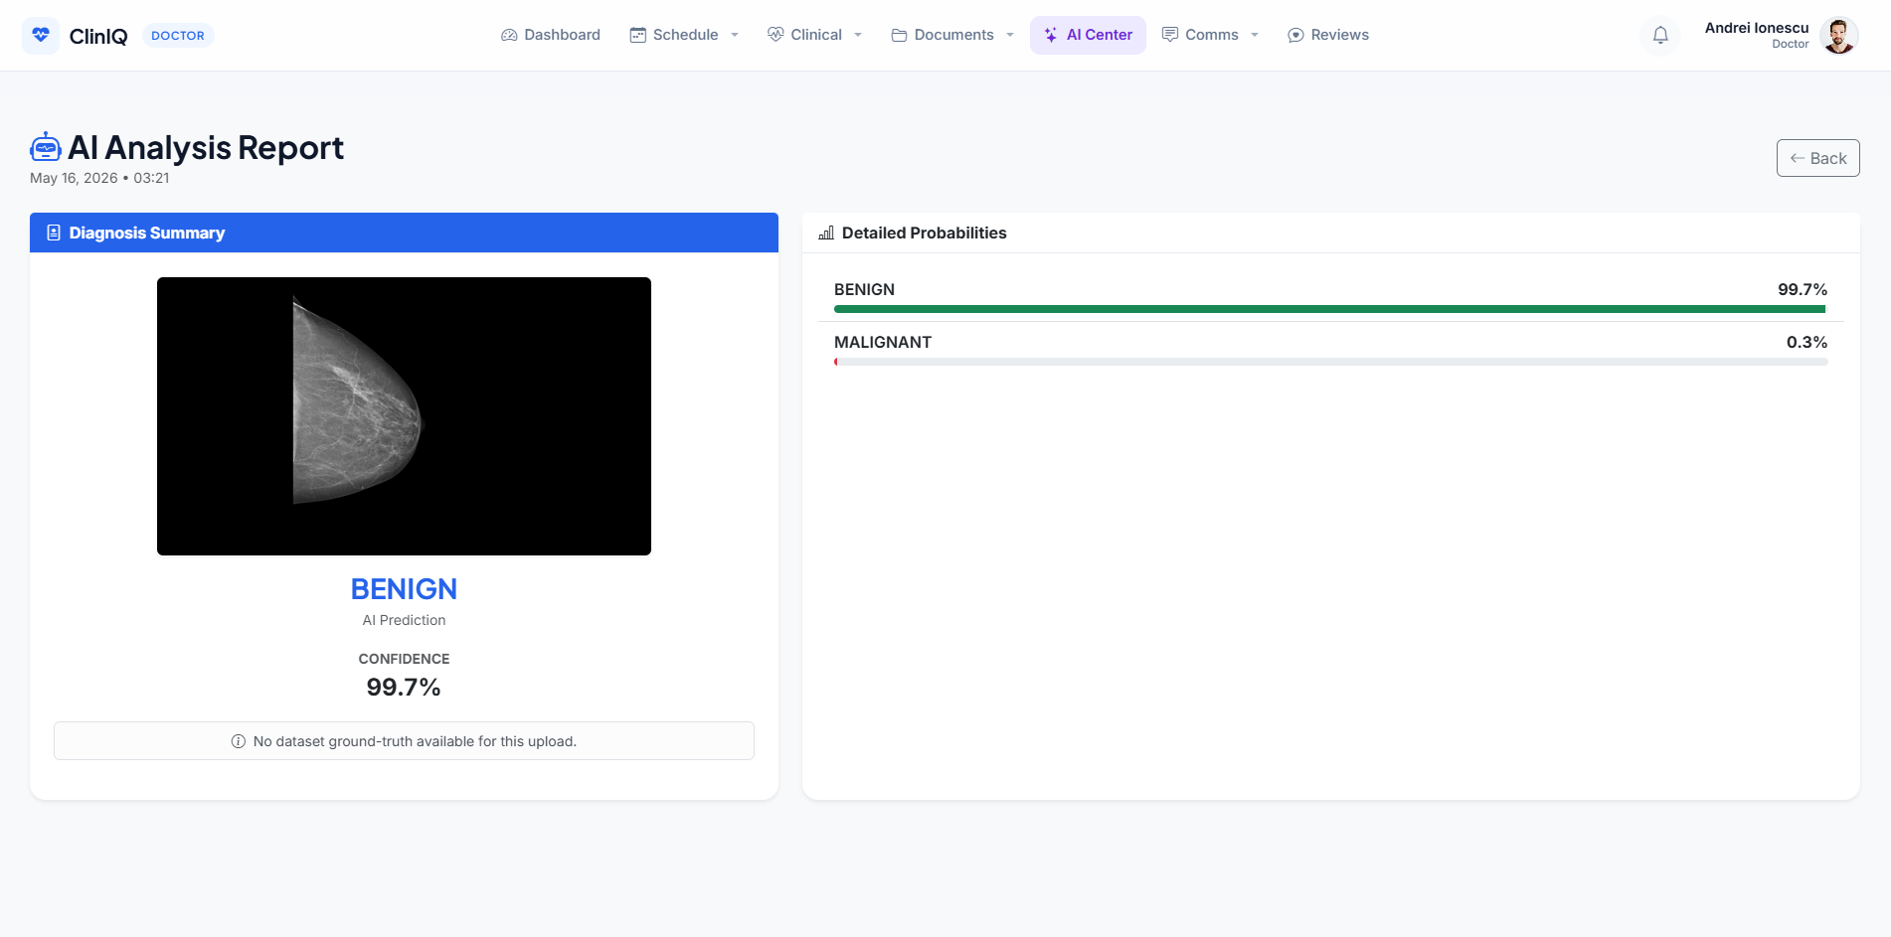
Exemple de Rulare Model
MALIGNANT
BENIGN

Slide 13
Referințe și rezultate în context
Rezultate-cheie
Linkuri folosite ca referințe
• Latență mediană: 1.50 ms / imagine; throughput: 205.12 imagini / secundă pe CUDA.
• Modelul EfficientNet-V2-S obține 1.0000 pentru acuratețe, F1 și AUC pe setul de validare.
• Cazurile mai dificile apar la augmentări extreme: zgomot Gaussian, distorsiuni de perspectivă și contrast redus.
1. Mammogram Mastery dataset
https://data.mendeley.com/datasets/fvjhtskg93/1
2. EfficientNetV2 paper
https://arxiv.org/abs/2104.00298
3. PyTorch documentation
https://pytorch.org/docs/stable/index.html
4. FastAPI documentation
https://fastapi.tiangolo.com/
5. ASP.NET Core / Razor Pages
https://learn.microsoft.com/en-us/aspnet/core/razor-pages/
Mesaj pentru susținere
Aplicația nu propune înlocuirea medicului, ci un flux digital în care AI-ul oferă suport rapid, iar validarea rămâne la specialist.
6. Entity Framework Core
https://learn.microsoft.com/en-us/ef/core/
7. ASP.NET Core SignalR
https://learn.microsoft.com/en-us/aspnet/core/signalr/introduction

Slide 14
Concluzii și Direcții Viitoare
Realizări și Aspecte Importante
Direcții Viitoare de Dezvoltare
Digitalizare Integrată: S-a demonstrat dezvoltarea unei soluții software unitare ce elimină fragmentarea dintre fluxurile administrative clinice și analiza imagistică.
Performanță și Convergență:
Modelul EfficientNet-V2-S a atins performanțe maxime pe setul de validare disjunct prin aplicarea regularizării stricte.
Control Uman Garantat: Platforma respectă paradigma Human-in-the-Loop, lăsând decizia clinică finală și validarea exclusiv în responsabilitatea medicului specialist.
Sinergie Tehnologică: Integrare stabilă și cross-platform între un backend robust în .NET 9 și un microserviciu asincron de AI în Python FastAPI.
Extinderea Datasetului: Integrarea unor seturi de date clinice locale suplimentare pentru testarea continuă a capacității de generalizare.
Module Predictive Noi: Extinderea capabilităților AI prin adăugarea de modele predictive pentru alte investigații imagistice (CT, RMN sau ecografii).
Optimizare Edge: Explorarea tehnicilor de cuantificare a modelului (Quantization) pentru reducerea suplimentară a amprentei de memorie pe sisteme locale.
Certificare Medicală: Adaptarea completă a standardelor de securitate a datelor în vederea alinierii platformei la cerințele sistemelor medicale reale.

